Slide 1
Kornjača grafika

Slide 2
Упутствo за пoкретање Пајтoна:
Pokreni IDLE,
u Python Shellu pritisni File- New,
pa u prozoru koji se otvori File – Save sacuvaj
u svom folderu
Izvrsavanje programa se pokrece na F5

Slide 3
Koманде кoрњача графике
turtle.forward(n) корњача се помера напред за n корака
turtle.backward(n) корњача се помера назад за n корака
turtle.left(n) корњача се окреће налево за n степени
turtle.right(n) корњача се окреће надесно за n степени
turtle.penup() корњача подиже оловку
turtle.pendown() корњача спушта оловку
turtle.color(c) боја оловке се поставља на боју c (назив је на енглеском језику, нпр. "red", "green", "blue")
turtle.width(n) дебљина оловке се поставља на вредност n
turtle.stamp() корњача оставља свој отисак
turtle.shape(s) корњача мења свој облик (нпр. "arrow", "turtle", "circle")
turtle.speed(n) корњача мења своју брзину кретања од 0 (најбрже) до 10 (најспорије)

Slide 4
1. Zadatak: Linija

Slide 5
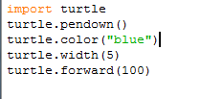
2. Zadatak: Linija plave boje debljine 5

Slide 6
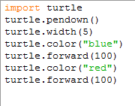
3. Zadatak: Linija u dve boje crvena i plava

Slide 7
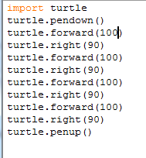
4. Zadatak: Kvadrat – linijski program

Slide 8
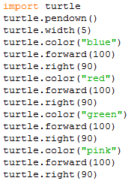
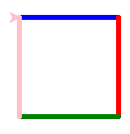
5. Zadatak: Kvadrat – stranice razlicitih boja

Slide 9
6. Zadatak: Pravougaonik – linijski program

Slide 10
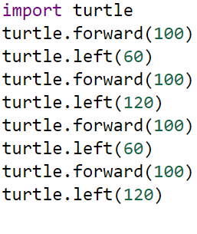
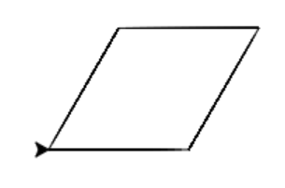
7. Zadatak: Romb – linijski program

Slide 11
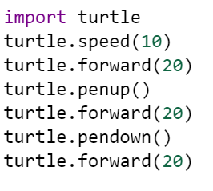
8. Zadatak: Isprekidana linija – linijski program

Slide 12
Razmisli kako da napravis
Trougao
Petougao
Stepenice

